Slide 1
Проект «Познавательный центр как «поисковое поле» по теме «Вода» (проект предназначен для детей старшего дошкольного возраста с ЗПР).
МБУ ДС №120 «Сказочный» г.о.Тольятти
Подготовила воспитатель высшей категории
Гариева Л.В.

Slide 2
Характеристика проекта
Дидактические единицы проекта: поисково-познавательная деятельность, развивающая предметно-пространственная среда, познавательный центр как дидактически организованное «поисковое поле».
Проблема: необходимость создания условий развивающей среды для стимулирования поисковой активности детей.
Исследуемая проблема: создание в группе детского сада познавательного центра как «поискового поля» ребенка по формированию представлений о воде.
Тематическое поле: поисковая деятельность детей дошкольного возраста по теме «Вода» по программе «Ребенок в мире поиска».
Участники проекта: воспитатели групп.
Цель проекта: разработать содержание микроблоков поисково-познавательного центра в группе ДОУ для организации поисковой деятельности детей для реализации программы «Ребенок в мире поиска» по теме «Вода».

Slide 3
Задачи проектной деятельности
Разработать план-программу поисковой деятельности детей в микроблоках познавательного центра по теме «Вода» (комплекс поисковых заданий, опытов, экспериментов).
Определить структуру (микроблоки) познавательного центра и содержание микроблоков для реализации разработанного плана-программы поисковой деятельности детей (перечень, характеристика, способ предъявления материалов и оборудования).
Разработать и изготовить необходимый дидактический и методический материал (по каждому представленному микроблоку).
Разработать и оформить «Методическую разработку по организации поисковой деятельности детей по теме «Вода» в познавательном центре».

Slide 4
Этапы работы над проектом
Теоретическое изучение темы с выходом на формулировку проблемы проекта.
Анализ проблемы, определение этапов ее решения.
Составление плана реализации проекта: распределение заданий (действий) для каждого члена микрогруппы; координационные встречи внутри микрогруппы; совместный «круглый стол» по обсуждению проблемный аспектов в решении задач проекта.
Работа в микрогруппах в соответствие с намеченным планом. Обсуждение в малых группах сотрудничества с переходом на коллективное обсуждение - «круглый стол».
Презентация проекта: познавательные центры групп.

Slide 5
Программные задачи работы с детьми при реализации проекта
Формировать представлений детей о воде в мире человека, о водных системах в мире природы, ее роли в природе и жизни человека, о ее агрегатных состояниях, свойствах;
Развивать умения осуществлять разнообразные поисковые действия практического и мыслительного характера;
Развивать умение организовывать самостоятельную поисковую деятельность (ставить цель, планировать, устанавливать порядок действий, корректировать свои действия и др.);
Развивать умение использовать поисковые действия для получения информации о воде;
Стимулировать желание получать информацию о воде, использовать известные и осваивать новые способы познания;
Стимулировать интерес к поисковой деятельности с водой;
Стимулировать желание задавать вопросы познавательного характера о воде, о поисковой деятельности.

Slide 6
Перечень микроблоков
ЛАБОЛАТОРИЯ ПОЧЕМУЧЕК
УГОЛОК СОВУШКА-УМНАЯ ГОЛОВУШКА
ИГРОТЕКА
УГОЛОК ПРИРОДЫ
УГОЛОК МОДЕЛИРОВАНИЯ
МАСТЕРИЛКА

Slide 7
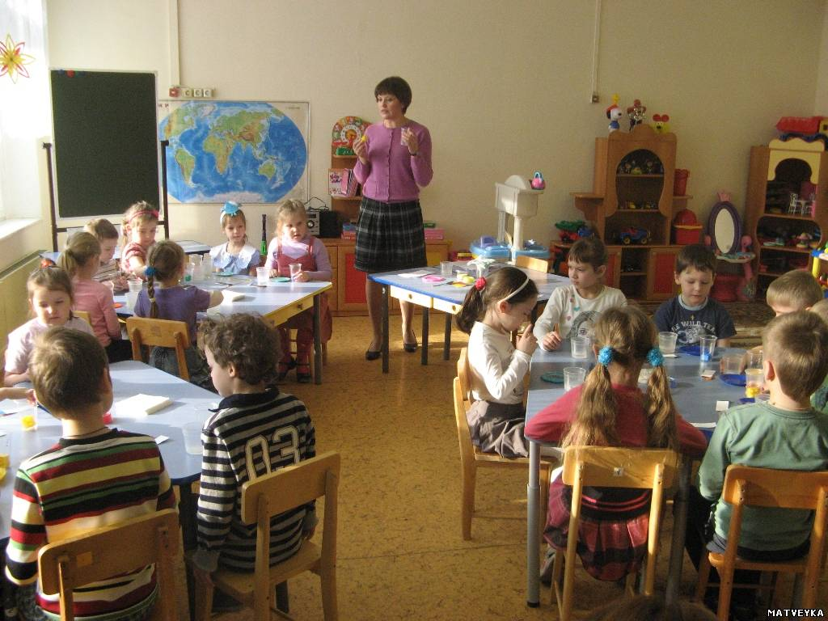
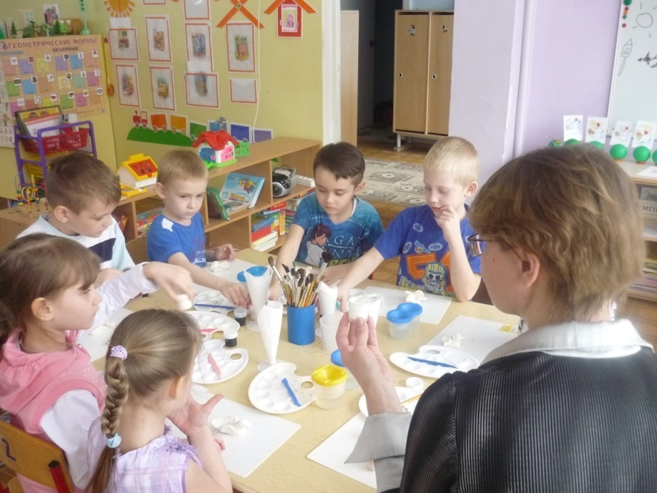
Характеристика микроблоков
Лаборатория «Почемучка»
Образовательные задачи: Овладение средствами познавательной, деятельности, способами действий, обследования объектов. Расширение познавательного опыта.
Предполагаемая деятельность детей: Опыты, эксперименты, исследования.
Материал: Материалы для ознакомления с их свойствами (сыпучие, твердые, жидкие и пр.). Оборудование для экспериментов по представленной теме (воронки, тазики, ёмкости и пр.). Приборы (микроскоп, лупа, весы, часы и т.д.). Элементарные устройства, макеты, модели для демонстрации каких-либо явлений, свойств. Наглядные модели познавательной деятельности: алгоритмы (программы) деятельности. Предметы рукотворного мира для обследования и преобразования.

Slide 8
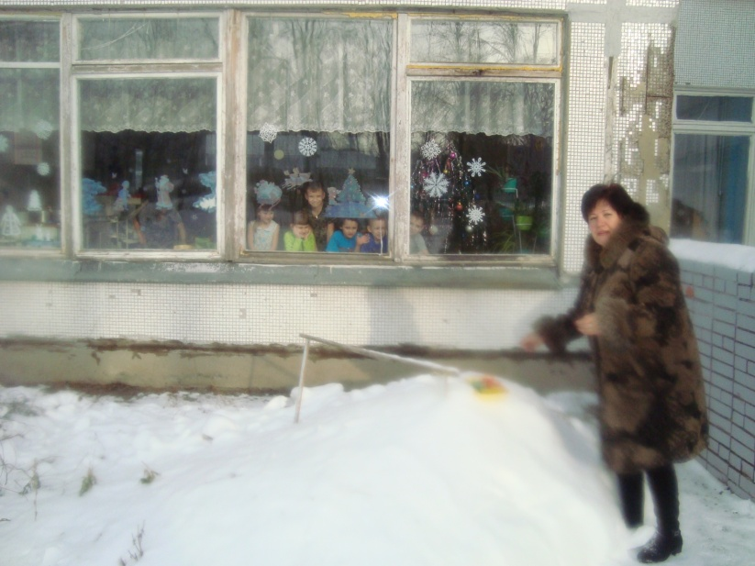
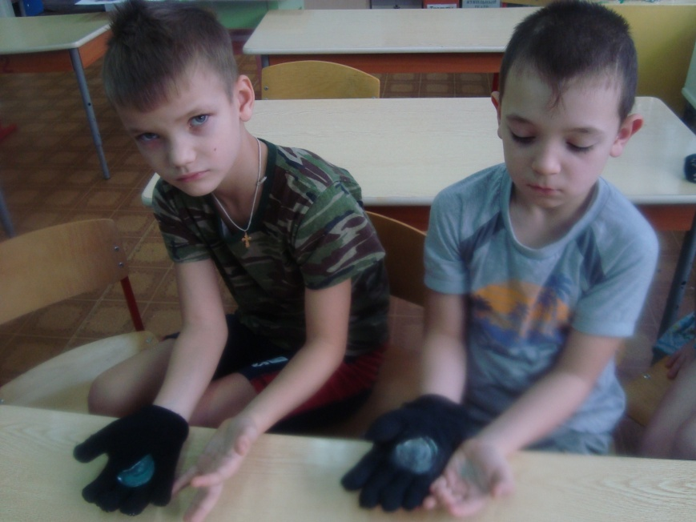
Опыты
Опыт №1. «Вода жидкость»
Опыт № 2. «Вода не имеет формы»
Опыт №3 «Вода прозрачная»
Опыт №4 «У воды нет вкуса»
Опыт №5 «У воды нет запаха»
Опыт №6 «При замерзании вода принимает форму сосуда»
Цель: Формировать бережное отношение к воде: углублять представление о неживой природе; самостоятельно проводить исследования, размышлять, обобщать результаты опытов; развивать наблюдательность, любознательность.
Материал: бутылка ( прозрачная); миска с водой; воронка; стаканы; ложки( деревянные, металлические и пластмассовые); маркер; две резиновые игрушки; лоскутки разных тканей ( лен, хлопок, шёлк, махровую ткань); кусочки бумаги и картона; губка; стаканчик со льдом; шарф; мёд; варение; сахар; ёмкости с дырками.

Slide 9
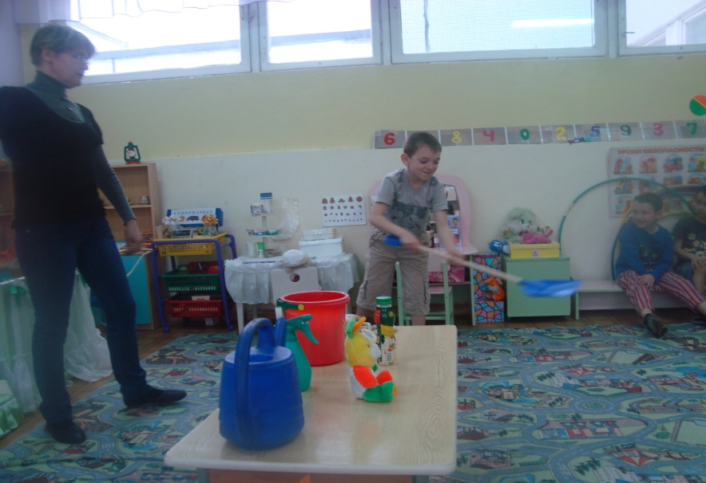
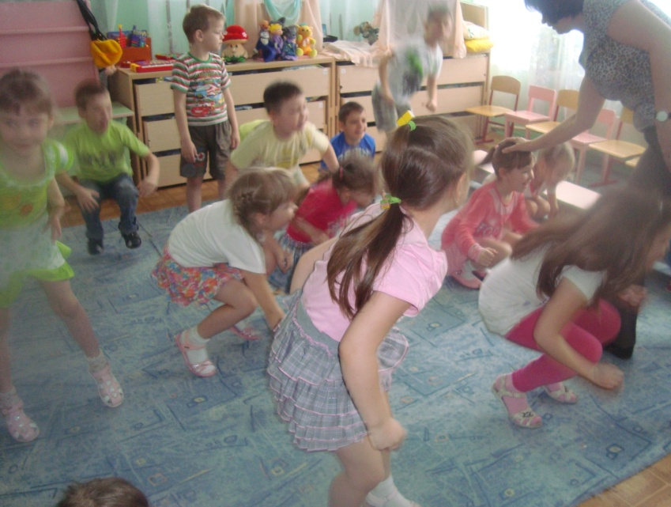
Игротека
Образовательные задачи: Уточнение, систематизация знаний, умений, навыков, их использование в игровой деятельности.
Предполагаемая деятельность детей: игровая деятельность.
Материал: Дидактические, подвижные, сюжетные игры, в соответствии с возрастом по разным разделам; Кроссворды по теме «Вода».

Slide 10
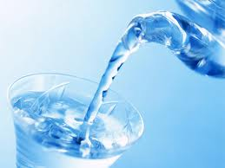
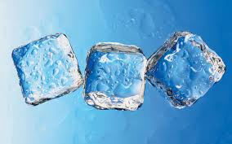
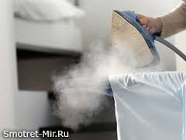
» Дидактическая игра «Вода и её состояние
Цель: Расширить представления о воде, её значении для окружающего, её свойствах: три состояния. Находить различные жидкости в окружающем пространстве.
Материал: схемы –условные обозначения состояния воды: пар, капля, лёд; картинки где встречается вода в 3 состояниях.
Ход: Каждый играющий выбирает себе символ и выбирает картинки с этим состоянием воды.

Slide 11
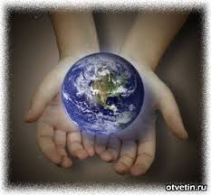
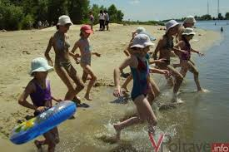
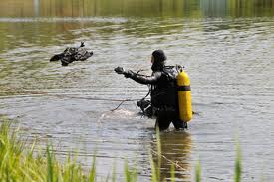
Дидактическая игра «Вода вокруг нас»
Цель: Уточнить значение воды для всего живого на земле. Закреплять умения устанавливать причинно-следственные связи, добиваться результатов, размышлять, отстаивать свое мнение, обобщать.

Slide 12
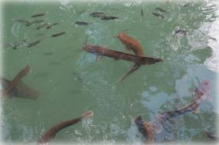
Дидактическая игра «Вода - помощница»
Цель: Закреплять знания детей
Материал: карточка с изображением
Лото «Обитатели водоёмов»
Цель: Закреплять знания детей об обитателях водоёма.
Материал: карточка с изображением водоёма, картинки животных и птиц.
Ход: На середину стола положить картинку с изображением водоёма. Играющие выбирают из предложенных картинок только обитателей водоёма.

Slide 13
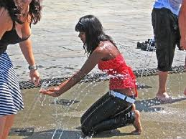
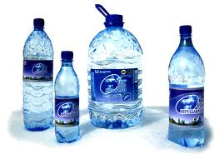
Игра – моделирование «Рождение лужицы»
Цель: учить детей моделировать образования лужицы.
Материал:
Ход: Дети моделируют образование лужи.

Slide 14
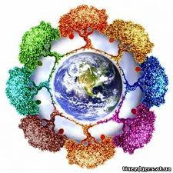
Уголок «Совушка – умная головушка»
Образовательные задачи: Формирование умения самостоятельно «работать» с книгой, «добывать» нужную информацию. Накопление познава­тельного опыта.
Предполагаемая деятельность детей: Рассматривание, чтение, слушание, составление коллекций, гербариев, систематизация (раскладывание) наглядных материалов
Материал: Познавательная литература, наглядный материал для накопления познавательного опыта: реальные объекты, предметы, материалы, муляжи, иллюстрации, рисунки, аудио-, видеокассеты, коллекции, макеты, гербарии и пр;

Slide 15
Художественная литература о воде
Цель: Обогатить знания детей о воде.
Список книг для чтения детям:
«По щучьему велению» русская народная сказка, С.Погореловский «Родник иссяк, ручей ослаб», С.Маршак «Водопровод», И.Бунин «Родник», А.С.Пушкин «Сказка о рыбаке и рыбке», Ф.Тютчев «Весенние воды» А.Веденский «Песенка о дожде», Н.Заболоцкий «На реке», Г.Снегирев «К морю», М.Ю.Лермонтов «Дары Терека», М.Ильина «Приключения воды», Гаршин «Лягушка - путешественница», Г.Х.Андерсен «Русалочка»

Slide 16
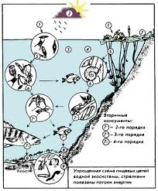
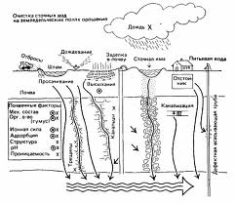
Уголок моделирования
Содержит в себе: различные виды моделей, используемых в курсе «Окружающий мир» (структурные, функциональные; предметные, предметно - схематические, графические, постановочные).
Образовательные задачи: Формирование умения самостоятельно «работать» , «добывать» нужную информацию. Способствует накоплению познава­тельного опыта.
Предполагаемая деятельность детей: «чтение», рисование моделей и действий с ними.Составлять готовый алгоритм по результатам опытов, исследований, эксперементов.
Материал: различные виды моделей (структурные, функциональные; предметные, предметно - схематические, графические, постановочные), и т.д. Цвеные карандаши, папка «Достижений», ткань различная, бумага и т.д.

Slide 17
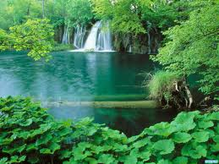
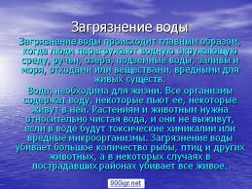
Уголок природы
Образовательные задачи: Расширение познавательного опыта, его использование в трудовой деятельности.
Предпологаемая деят_ть детей: наблюдение, проведение опытов, эксперементов и исследований. Труд в ходе эксперементов.
Характеристика содержания микроблока: перечень материалов и оборудования.
- Растения
- пиктограммы
- лейки, оборудование по уходу за растениями
- календари природы и погоды
- набор карточек с символами погодных явлений
- дневники наблюдений
- различные коллекции
- картотека наблюдений

